Slide 1

Lektion 17: Seriel kommunikation
MSYS
Microcontroller Systems
Version: 18-11-2013, Henning Hargaard

Slide 2

Seriel communication (COM-port)
Serielt kabel (RS232)
STK500:
COM-port
PC:
COM-port
Til udveksling af data mellem 2 systemer (f.eks. mellem en PC og en microcontroller) anvendes ofte seriel kommunikation.
Hvert system må have en COM-port.
COM-porten styres normalt af en HW-enhed, der kaldes en UART.
Mega32 har en indbygget UART.

Slide 3
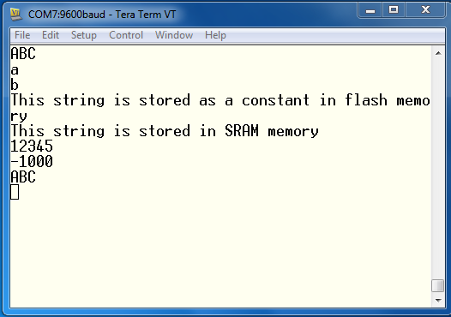
PC: ”Tera Terminal”
På PC’en startes et terminalprogram (f.eks. det gratis program ”Tera Terminal”).
Når vi trykker en tast på PC tastaturet, sendes tegnets ASCII-kode ud på COM-porten.
Hvis PC’ens COM-port modtager et tegn, vises det i vinduet.

Slide 4
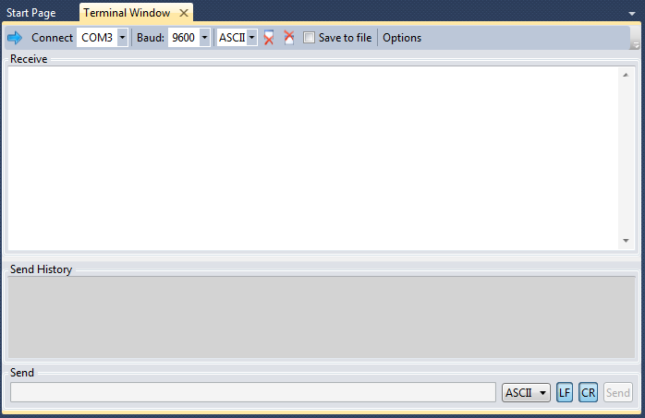
Atmel Studios ”Terminal Vindue”
Kun tilgængelig efter installering af denne extension. Setup-fil på MSYS Campusnet.

Slide 5
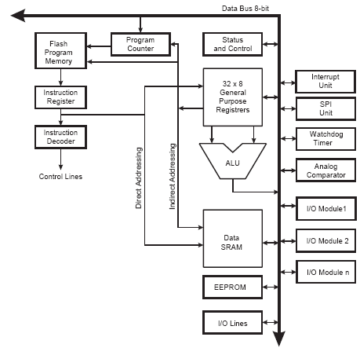
AVR uC: Generel blokdiagram
Afhænger af uC-variant (for eksempel Mega32)
USART

Slide 6
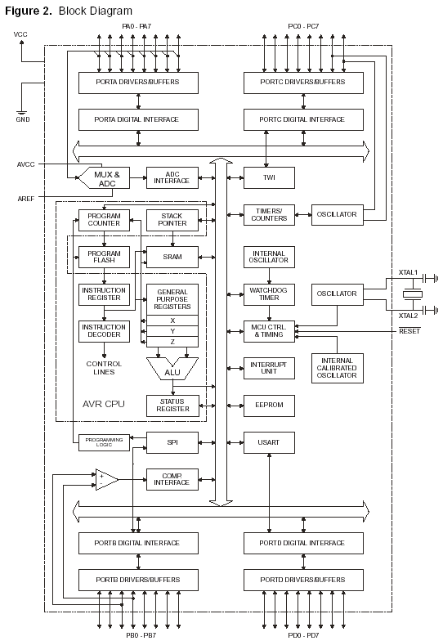
Detaljeret blokdiagram
Se det grønne hæfte !
USART

Slide 7
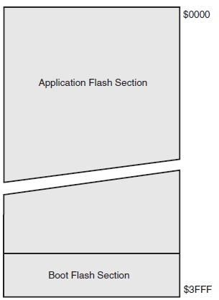
Program memory

Slide 8
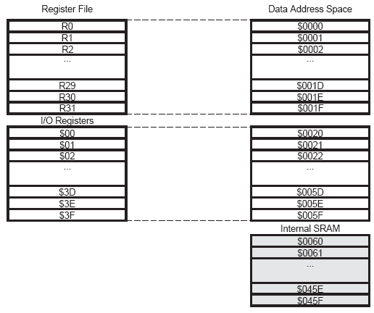
Data memory map
I/O – registre:
Vores adgang til HW på chippen.

Slide 9
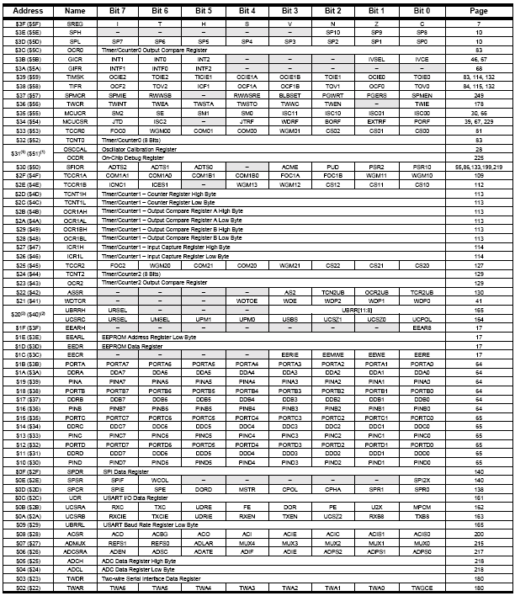
IO Register map (HW - tilgang)
Se det grønne hæfte (sidste side) !
Hvis assembly:
IO-adresserne fra 0x00 til 0x1F er bit-adresserbare.
(Meget nyttigt !)

Slide 10
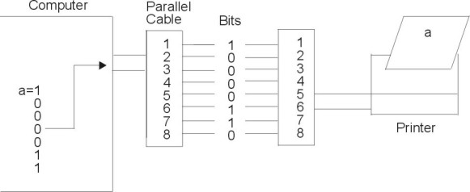
Parallel kommunikation
Clock–signal
nødvendigt !

Slide 11
Seriel kommunikation
Clock – signal ?
Der er to problemer :
* Bit -synkronisering.
* Byte (”frame”) –synkronisering.

Slide 12
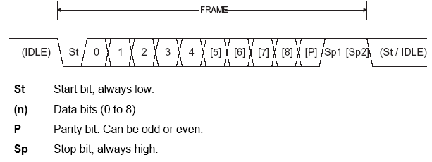
Asynkront format
Bemærk : Data’s LSB bliver sendt først !

Slide 13
Baud Rate
Baud Rate = Antal bits per sekund.
Baud Rate = 1 / bit-tiden.
Eksempel : 9600 Baud ~ bit-tid = 104 uS.
Standard Baud Rates :
110, 300, 600, 1200, 2400, 4800
9600, 14400, 19200
38400, 57600, 115200

Slide 14
Paritet
”Even parity” : Antallet af 1-taller (i data og P-bit) skal være et lige tal.
”Odd parity” : Antallet af 1-taller (i data og P-bit) skal være ulige tal.
”No parity” anvendes oftest (ingen paritets-bit).

Slide 15
Simplex / duplex
Simplex
Half duplex
Full duplex

Slide 16
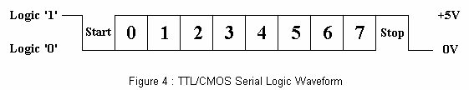
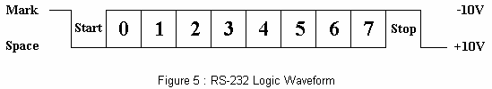
RS232
Logisk 0 : +3 til +25 volt.
Logisk 1 : -3 til -25 volt.

Slide 17
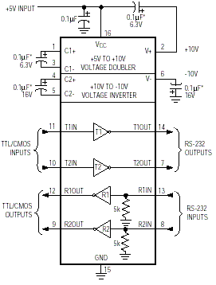
MAX232 tranceiver-kreds

Slide 18
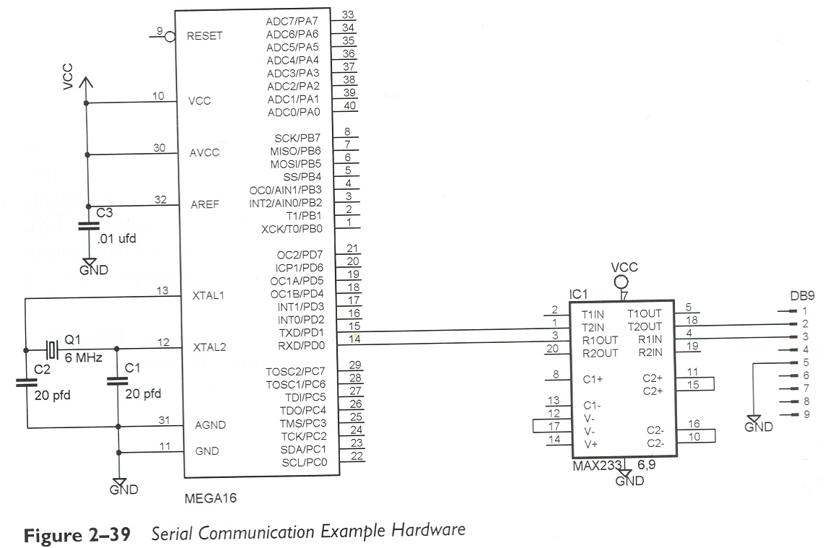
Eksempel med RS232 tranceivers

Slide 19
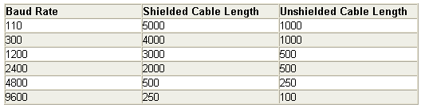
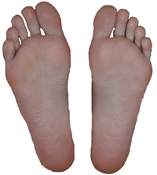
RS232 max kabellængde
( Målt i fødder ! )

Slide 20
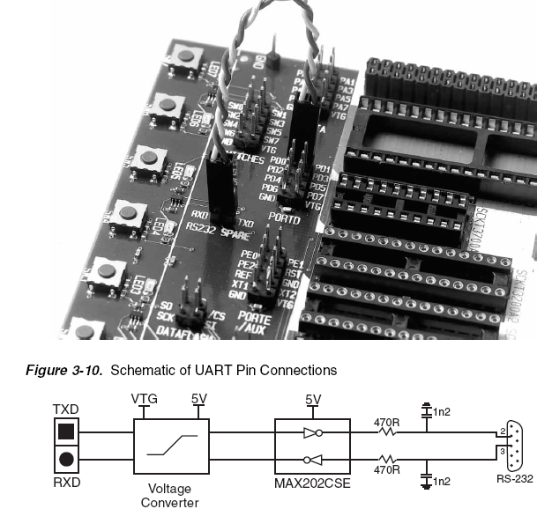
STK500 : RS232 ”spare” port

Slide 21
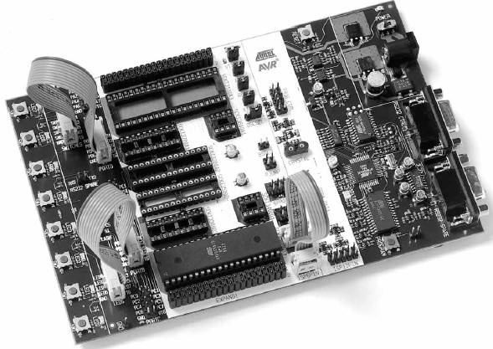
STK500: RS232 spare ”COM-port”
Det yderste stik er nu vores COM-port.
Det forbindes via serielt kabel til en COM-port på PC’en.

Slide 22
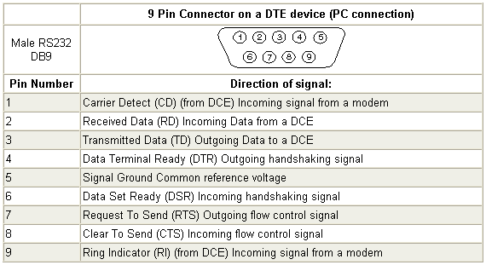
Typisk RS232 port (COM-port)
De øvrige signaler KAN anvendes til ”handshake”.

Slide 23
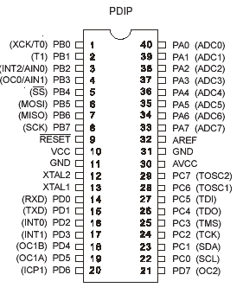
RXD og TXD pins
RXD = PORTD ben 0.
TXD = PORTD ben 1.

Slide 24
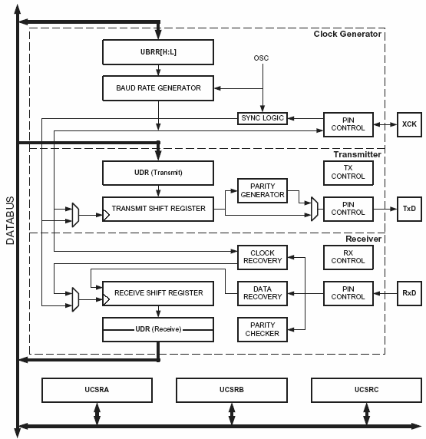
Mega32 USART
Pins

Slide 25

UDR: Usart Data Register
Bemærk: Fysisk to forskellige registre med samme navn (UDR)
char x;
Læsning af modtaget tegn : x = UDR;
Send tegn : UDR = x;

Slide 26

UCSRA: Control and Status Register A
RXC : Nyt tegn modtaget (”kan hentes i UDR”).
TXC : ”Sender tom” (klar til at sende nyt tegn og
sendeskifteregisteret tomt).
UDRE : Klar til at sende nyt tegn (”der må skrives til UDR”).
FE : ”Framing Error” (modtaget tegn har fejl i stop bit).
DOR : ”Data overrun” (tegn modtaget, inden foregående er blevet læst af SW).
PE : ”Parity Error” (modtaget tegn har paritetsfejl).

Slide 27

UCSRB: Control and Status Register B
Bruges ved interrupt -styret USART
RXEN = 1: ”RX Enable” (tænder for modtageren).
TXEN = 1: ”TX Enable” (tænder for senderen).

Slide 28

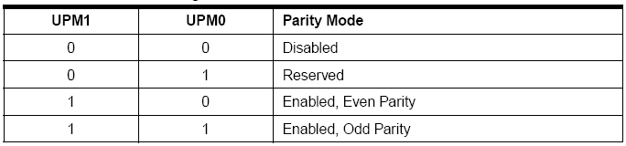
UCSRC: Control and Status Register C
UCSZ1 og UCSZ0 : Antal data bits (se næste side).
USBS : 0 = 1 stop bit. 1 = 2 stop bits.
Skal være 1
UMSEL: 0 = Asynkron mode !
UPM1 og UPM0: Valg af paritet:

Slide 29
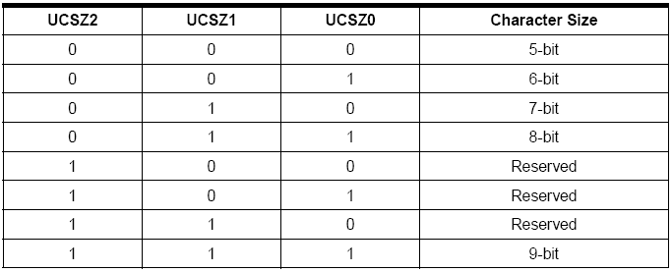
Antal data bits

Slide 30
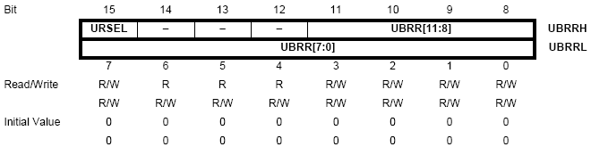
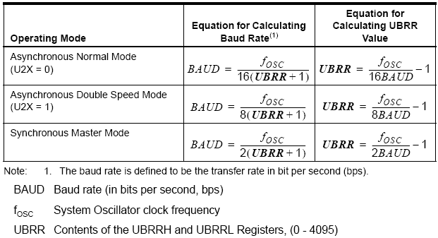
UBRRH + UBRRL :Baud Rate Registre
Skal være 0 !

Slide 31
USART specifikationer
Full Duplex Operation (Independent Serial Receive and Transmit Registers)
Asynchronous or Synchronous Operation
Master or Slave Clocked Synchronous Operation
High Resolution Baud Rate Generator
Supports Serial Frames with 5, 6, 7, 8, or 9 Data Bits and 1 or 2 Stop Bits
Odd or Even Parity Generation and Parity Check Supported by Hardware
Data OverRun Detection
Framing Error Detection
Noise Filtering Includes False Start Bit Detection and Digital Low Pass Filter
Three Separate Interrupts on TX Complete, TX Data Register Empty, and RX Complete
Multi-processor Communication Mode
Double Speed Asynchronous Communication Mode

Slide 32
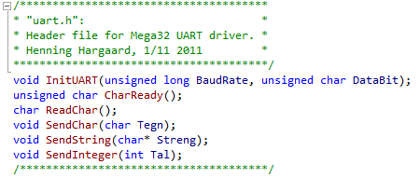
LAB11: UART driver
Driverens header fil.

Slide 33
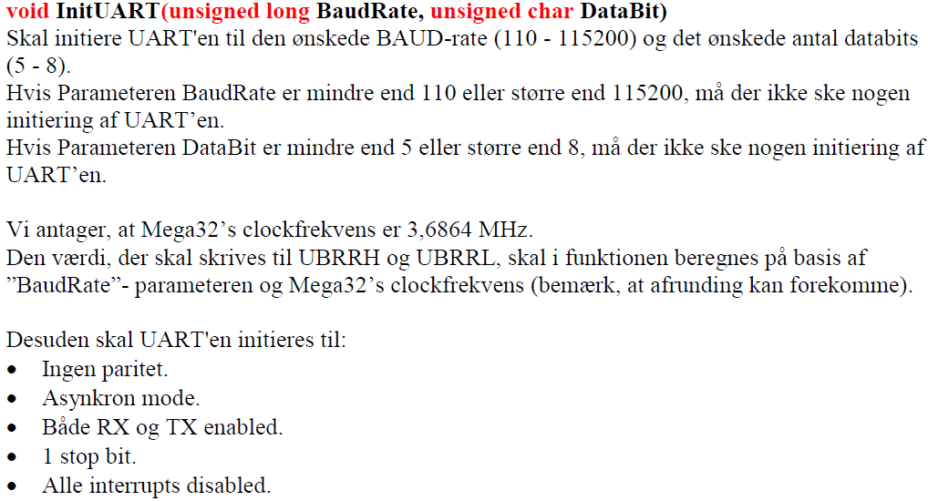
InitUART()

Slide 34
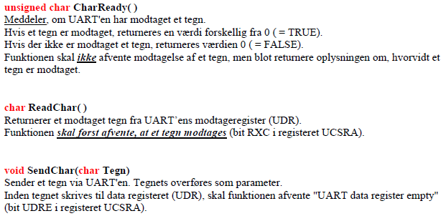
Karakter funktioner

Slide 35
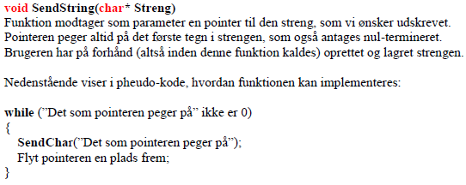
SendString()

Slide 36
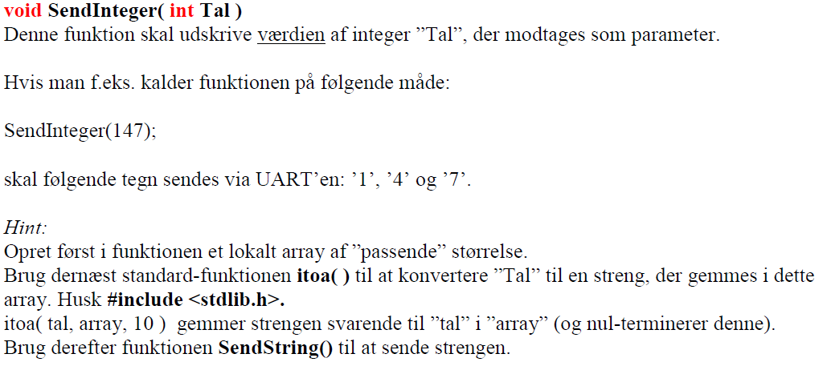
SendInteger()

Slide 37

Slut på lektion 17

